Slide 1

Real Fabric(서진염직)
<WebTex3D module (API Support)>
온라인 가상 제품화를 위한 원단 mapping solution 구축
-사업수행계획서-
2017. 6. 20.
㈜영우씨엔아이 기획부 이사 류성훈

Slide 2
□ 사업 개요
○ 개요
본 사업수행계획서는 온라인 가상 제품화 기술의 수행 목적과 범위를 정의함.
○ 고객명
다이텍연구원
○ 수혜기관
㈜서진염직 (RealFabric)
○ 수행기간
2017년 7월 3일 부터 2개월 이내
○ 사업배경 및 목적
선정된 기업의 온라인 마케팅 활성화를 위해 촬영 또는 이미지화 되어 있는 제품(디자인)의 형태를 다이텍연구원에
구축되어 있는 온라인 원단 매핑솔루션(WebTex3D solution)을 활용하여 디자이너 또는 구매자가 프린트 디자인물을
완제품에 매핑(시뮬레이션)하여 최종 완제품의 상태를 확인 후 구매 등이 진행될 수 있도록 함. 현재의 대부분 온라인
쇼핑몰들은 만들어진 최종 완제품의 형태를 사진촬영이나 숙련된 디자이너의 그래픽 작업을 통해 제품화하여 구매하도록
하고 있지만, 수혜기관인 서진 염직에서는 디자이너의 작품을 고객이 재 구매하도록 하는 B2BC platform을 추구하고
있어 디자이너 및 구매자가 완제품의 상태를 확인할 수 있는 프로세스가 필요함.

Slide 3
□ 사업 개요
○ 추진전략
- 수혜기관과의 미팅 및 사이트 분석/필요요소 파악.
- 다이텍연구원에 구축된 WebTex3D solution을 활용한 온라인 구축 기획.
- 기획 및 스토리보드 제작, 개발 및 구축.
차별화된 온라인 쇼핑몰 구축/운영 및 B2BC를 통한
온라인 마케팅 활성화
날염, DTP 생산기업의 온라인 마케팅 활성화
국내/해외 고객들의 디자인 선호도 파악 및
맞춤 디자인 개발
국내/해외 고객들의 손쉬운 방문, 체험기회 제공, 신뢰도 향상
디자인 판매, 제품 판매, 원단 판매를 통한
수익창출
온라인 Mapping 기술을 통한 가상완제품화
재고원단의 재 판매
프린트/날염 디자이너들의 창의력 향상
블러그, SNS를 통한 손쉬운
“매핑된 제품 이미지” 홍보

Slide 4
□ 사업 범위
○Workfloor
- 사업 개시 후 다이텍연구원 및 서진염직과의 기획회의 (API 제공 기획, 영우씨엔아이 개발팀 2~3명 투입)
<그림. Flow chart>
- (완제품 컨텐츠 제작) 시뮬레이션용(매핑용) 제품 이미지 10개 선정 및 그리드 작업 (영우씨엔아이 디자인팀 2~3명 투입).
- (프로그램개발 및 구축) WebTex3D 구동 API 개발 및 서진염직의 사이트내 구현(영우씨엔아이 개발팀 2~3명 투입).
- 사이트 테스트 및 검증. 수정사항 수정 (영우씨엔아이 디자인팀, 개발팀 2~3명 투입).
사업시작
Engine
API화
Engine
Server 전달
API문서
전달
Web개발자 활용

Slide 5
□ 주요 개발내용
WebTex3D API 개발 및 적용
완제품 컨텐츠 개발
서진염직 사이트(RealFabric)내 Implementation 및 활용

Slide 6
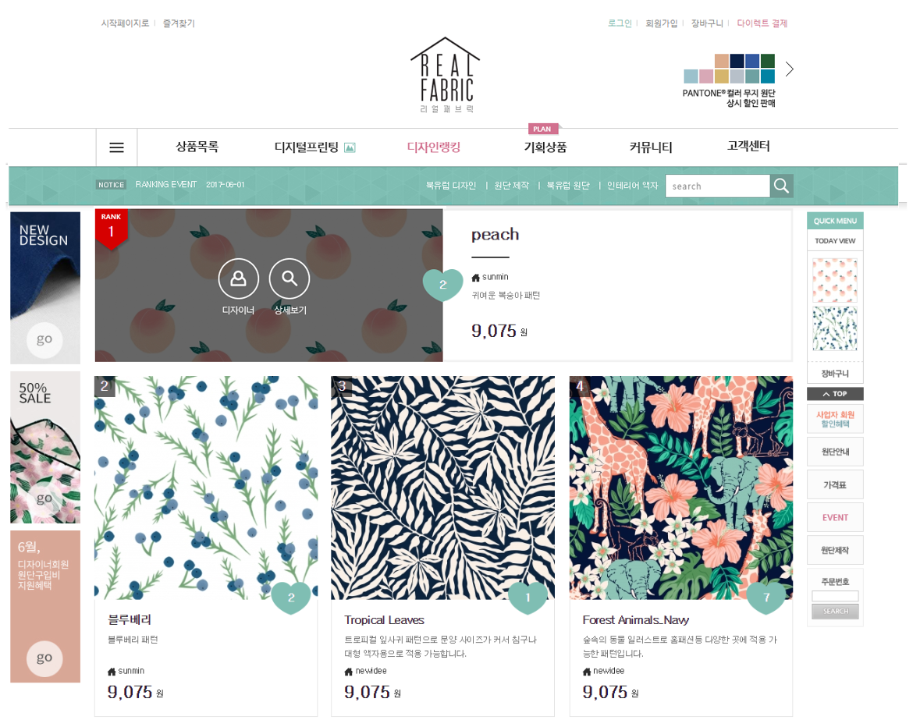
현재 운영되고
있는 홈페이지의 틀을
유지하며 API 형태로
Simulation module
제공
판매되고 있는 현재의 Fabric의 상세보기 페이지에서 시스템이 운용 되기를 원함

Slide 7
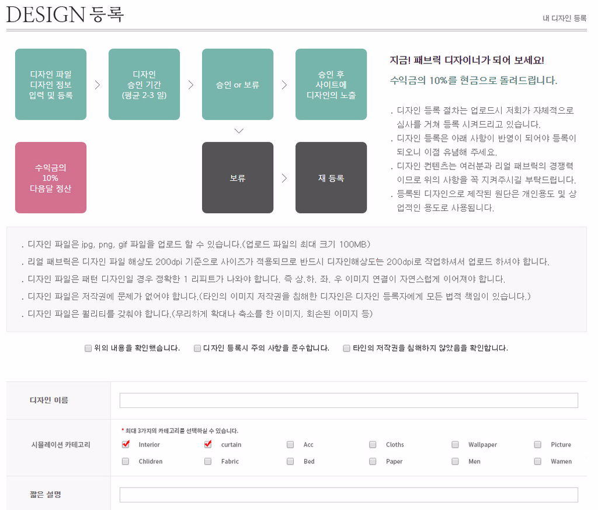
제품 이미지의 카테고리를 지정하여 사용자가 업로드 한 원단이 맵핑 될 제품을 선택. 상세 페이지에 게시.
API형태의 WebTex3D Sever에 전송 및 요청할 수 있음

Slide 8
서울시 구로구 디지털로31길 20 에이스테크노타워 5차 901호
9F, AceTechnoTower 5th, 197-22, Guro-Dong, Guro-Gu, Seoul, Korea
Tel. 82-2-851-3000 Fax. 82-2-851-3011 www.texclub.com
Contact : 이사 류성훈
M/P : 010-3660-1523
E-mail : solocar@texclub.com

